Slide 1
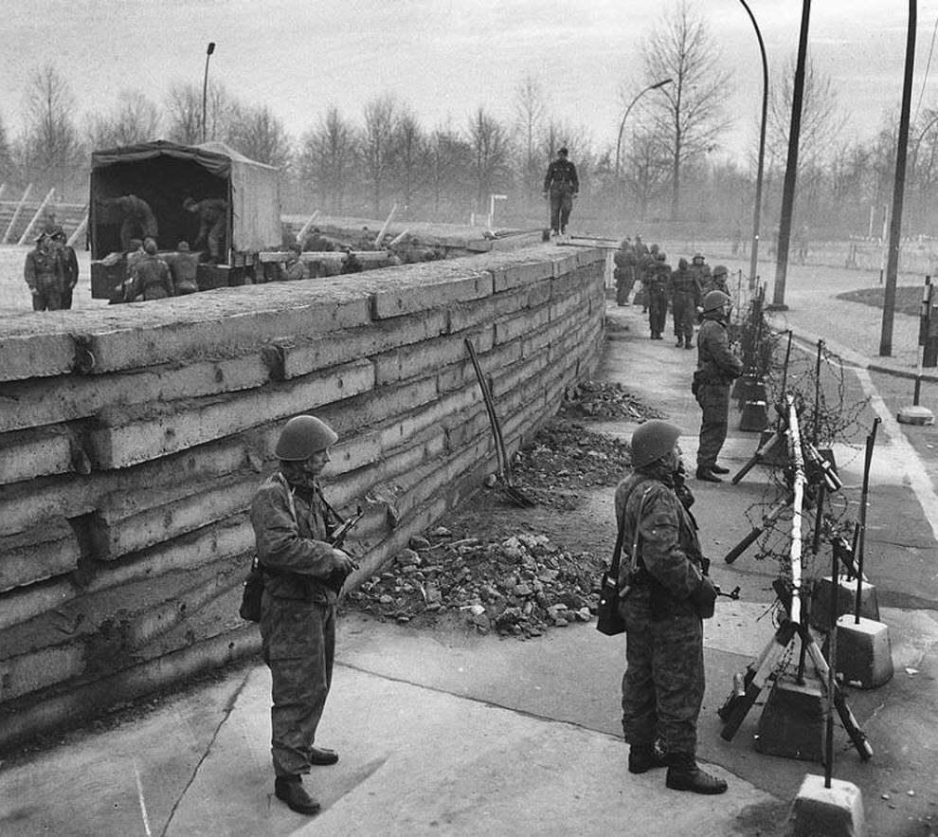
Die Berliner Mauer
Vorbereitet von: Martyna Fic und Małgorzata Wysocka, Studentinnen der Anglistik
4. Semester (Masterstudiengang)

Slide 2
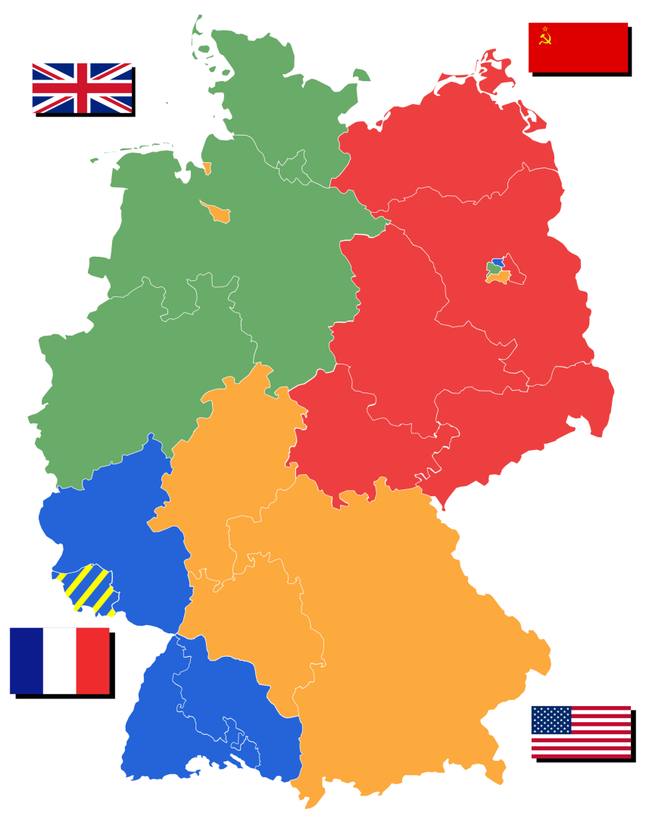
Deutschland nach dem Zweiten Weltkrieg
4 Besatzungszonen:
die Vereinigten Staaten
die Sowjetunion
Großbritannien
Frankreich

Slide 3
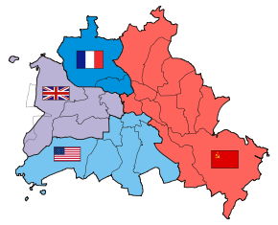
Berlin nach dem Zweiten Weltkrieg

Slide 4
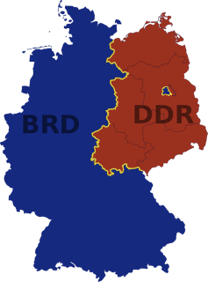
IM WESTEN:
23. Mai 1949 - die Bundesrepublik Deutschland (BRD)
IM OSTEN:
7. Oktober 1949 - die Deutsche Demokratische Republik (DDR)

Slide 5
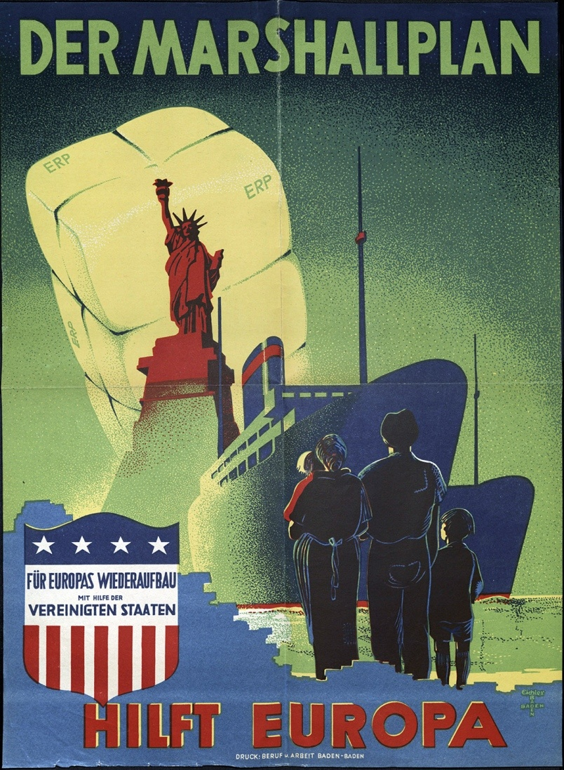

Slide 6
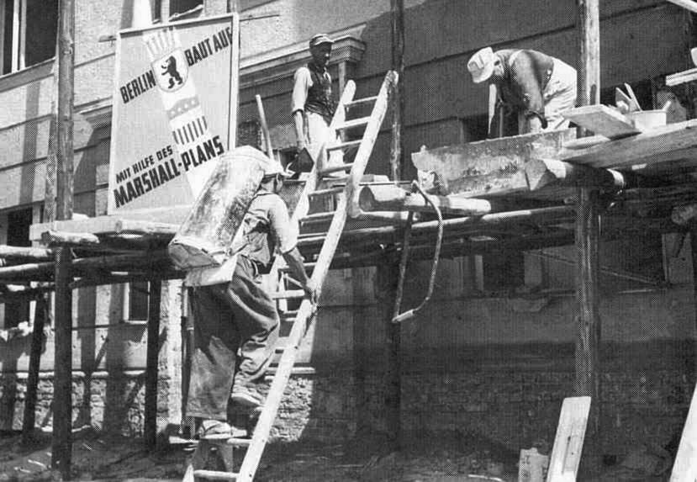
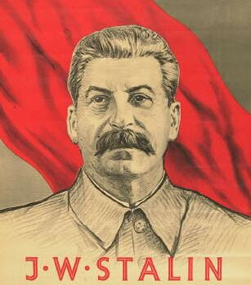
BRD – frei und reich
DDR - STALINISMUS

Slide 7
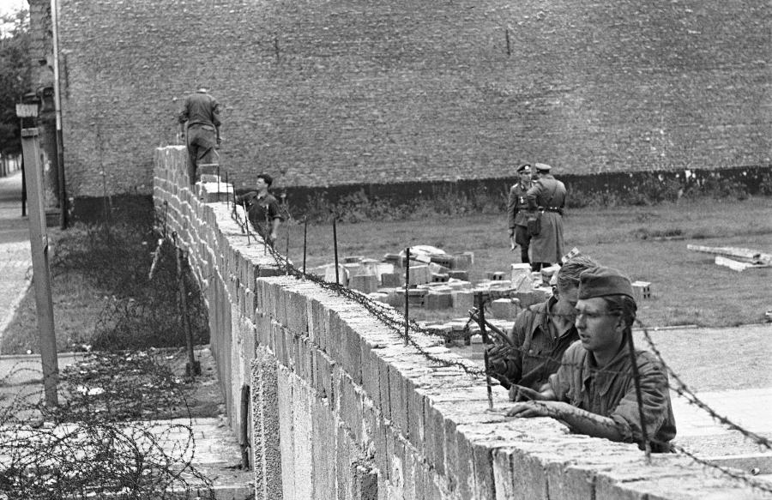
13. August 1961

Slide 8
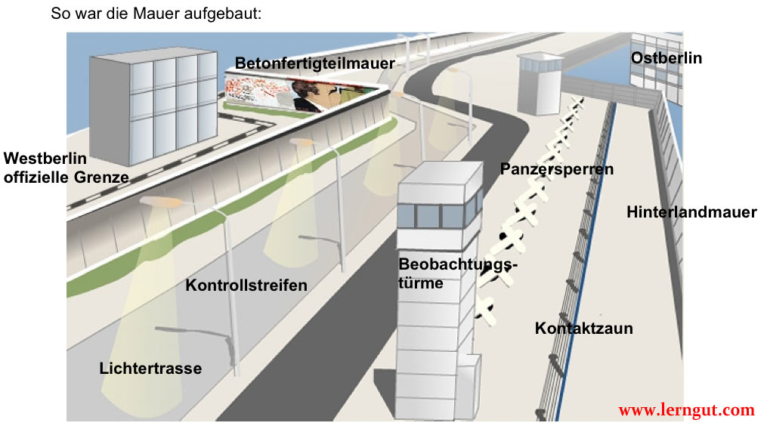
DIE MAUER
155 km lang
4 m hoch
302 Wachttürme
die Todeszone

Slide 9
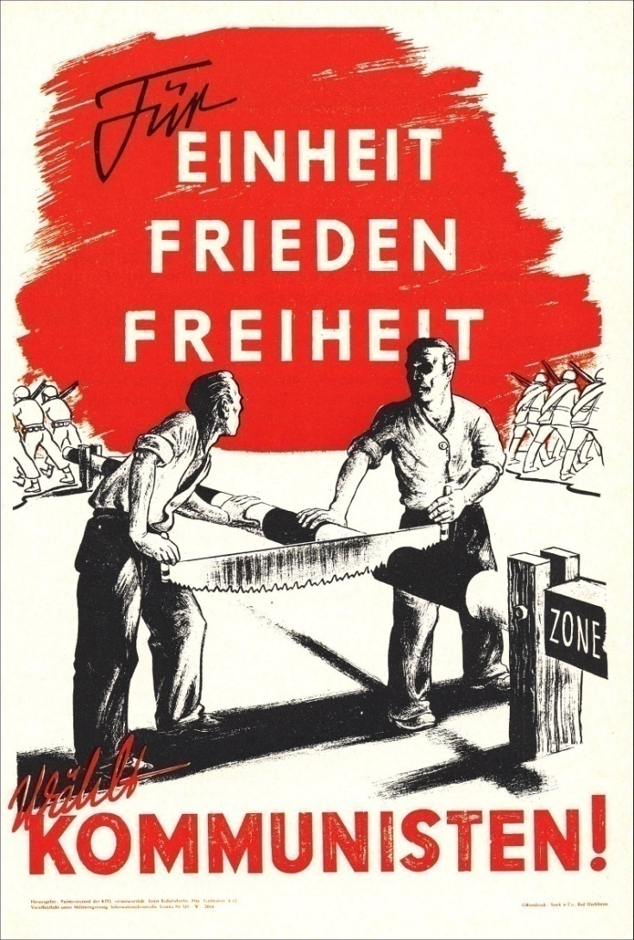
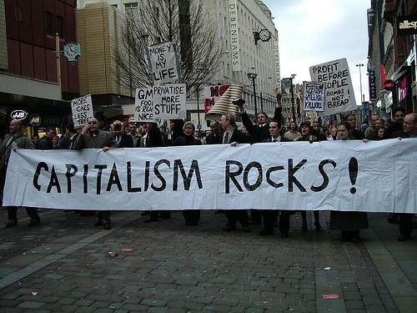
BRD – KAPITALISMUS DDR - KOMMUNISMUS

Slide 10
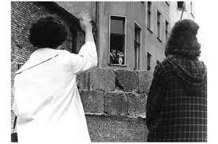
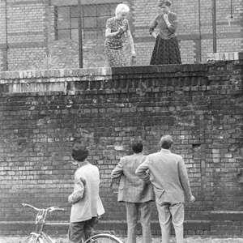

Slide 11
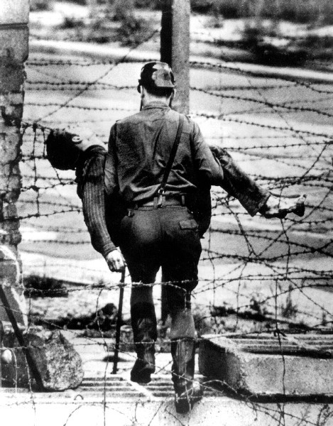
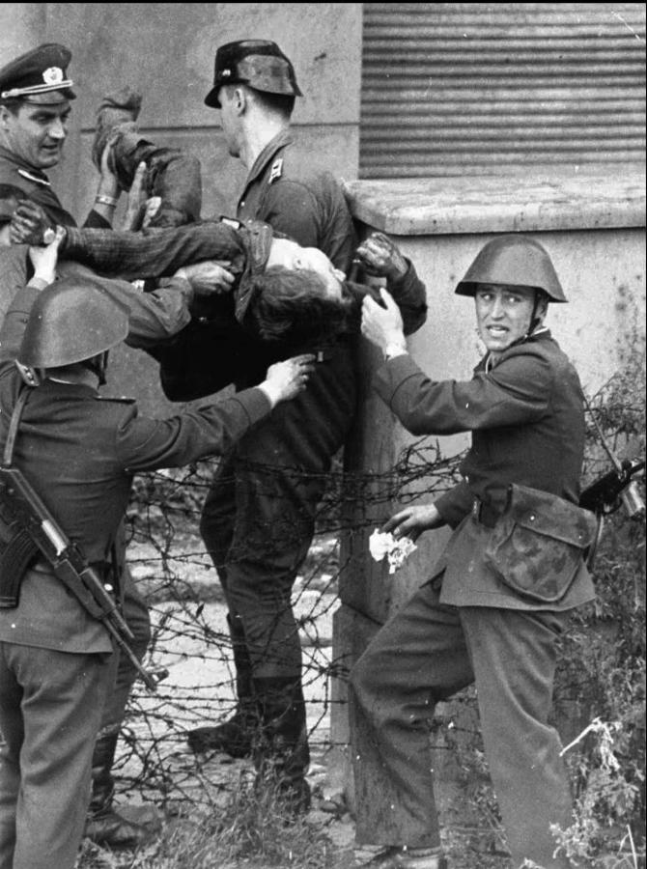
DIE BERLINER MAUER - der Platz der Repression und des Todes…

Slide 12
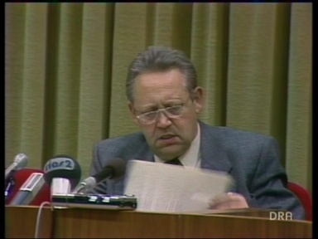
9. November 1989 – die Pressekonferenz von Günter Schabowski

Slide 13
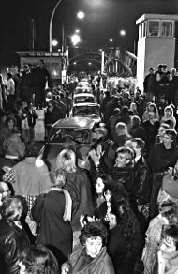
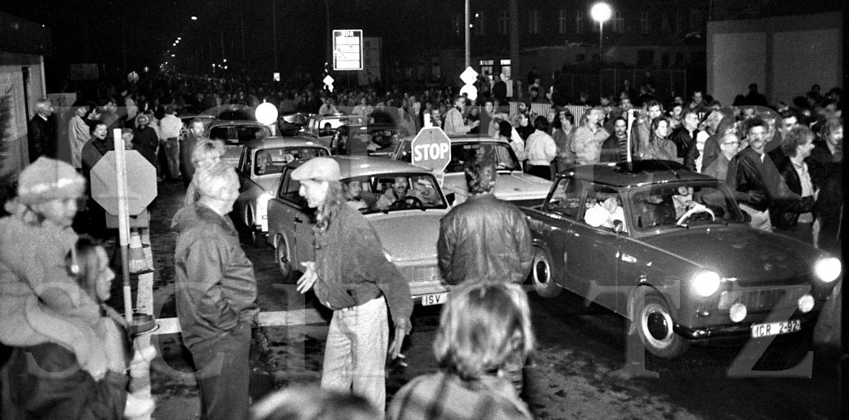
9. November 1989 - die Grenzübergangsstelle auf der Bornholmer Straße

Slide 14
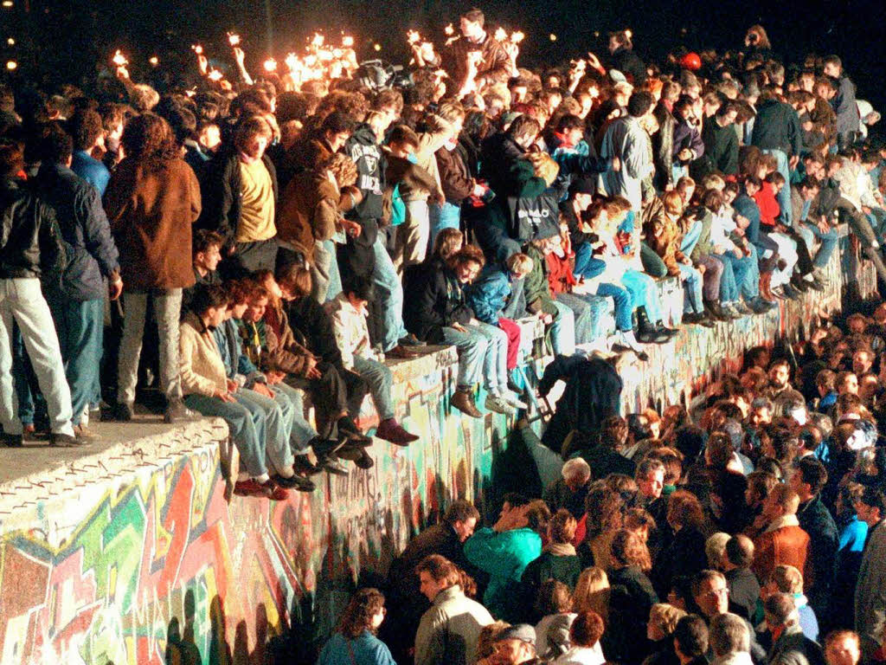

Slide 15
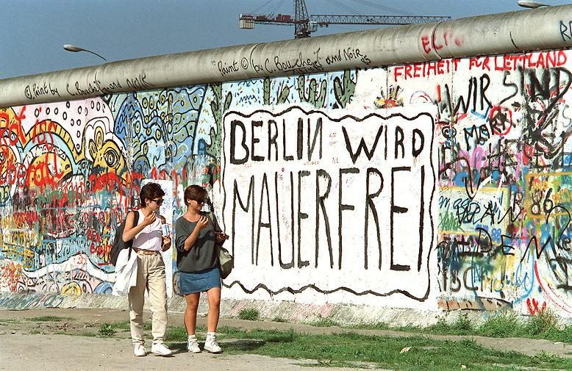

Slide 16
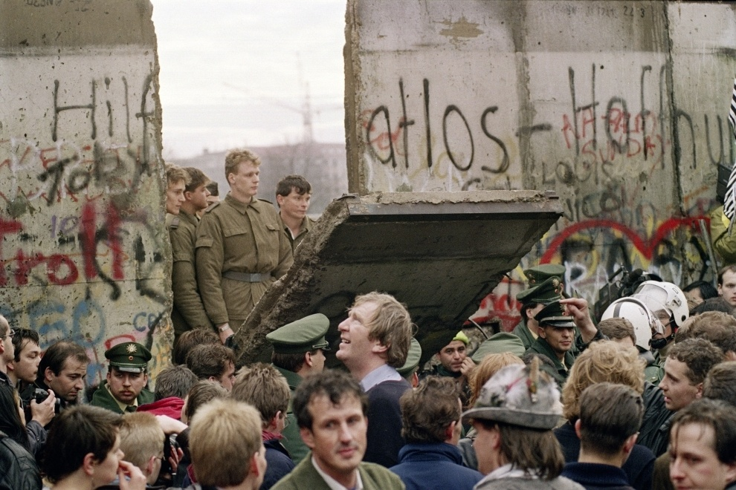
13. Juni 1990
Der Mauer-Abriss begann

Slide 17
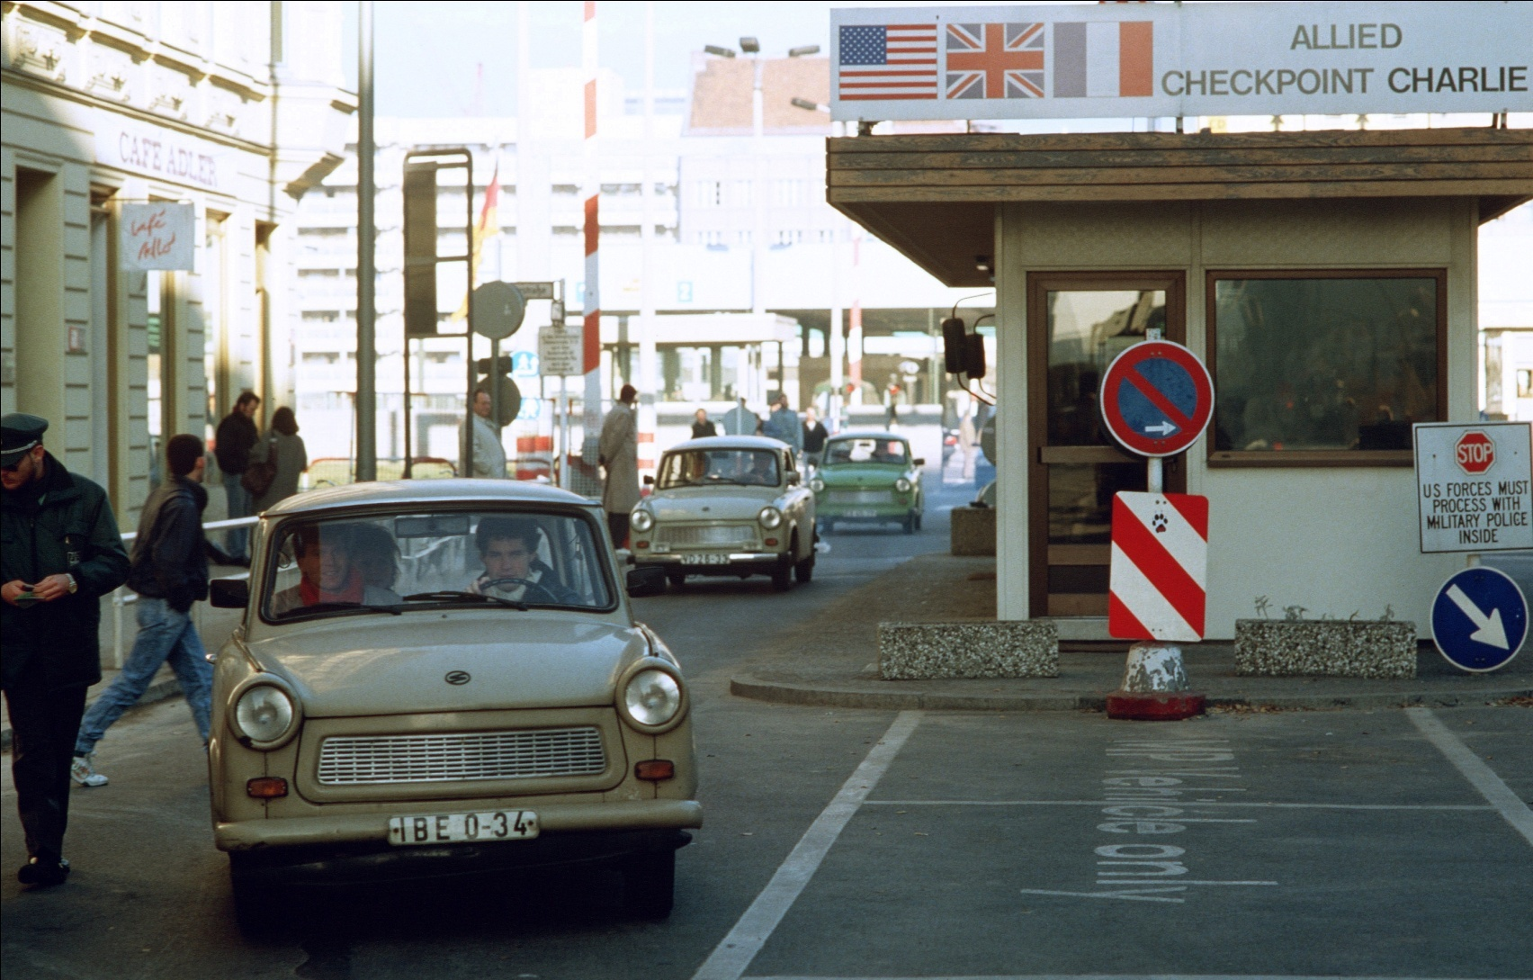
CHECKPOINT CHARLIE

Slide 18
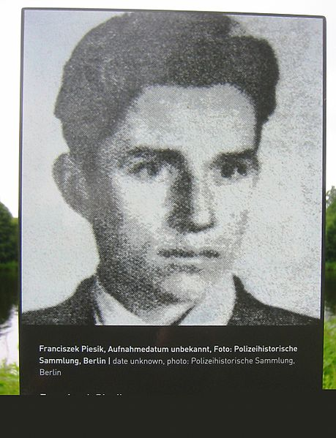
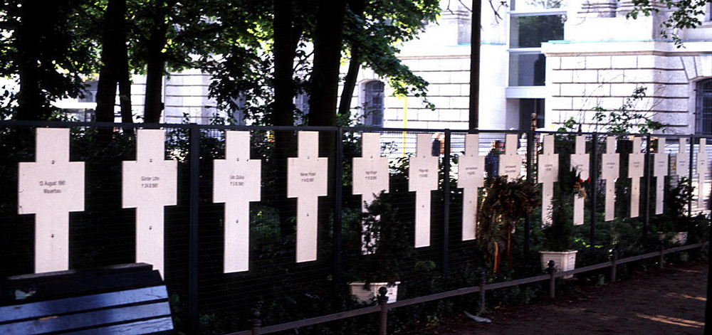
Maueropfer Franciszek Piesik

Slide 19
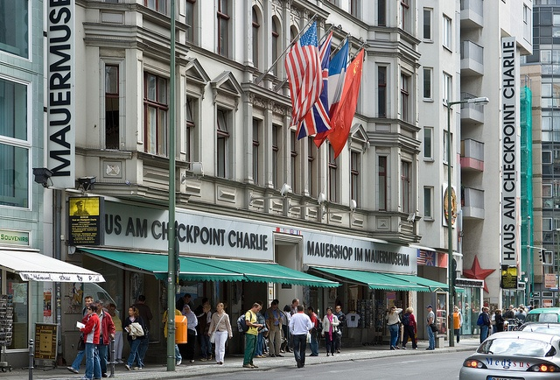
MAUERMUSEUM

Slide 20

DER BERLINER MAUER IN MUSIC
SCORPIONS - WIND OF CHANGE
DAVID BOWIE - HEROES

Slide 21
die Bibliografie:
Mur berliński, film dokumentalny, 2009, Patrick Rotman
http://pl.wikipedia.org/wiki/Mur_Berliński
http://www.rollingstone.de/magazin/features/article110198/video-galerie-die-zehn-wichtigsten-mauersongs.html
http://portalwiedzy.onet.pl/60397,,,,berlinski_mur,haslo.html
https://www.youtube.com/watch?v=n4RjJKxsamQ
https://www.youtube.com/watch?v=Tgcc5V9Hu3g

Slide 22
VIELEN DANK!

